Slide 1
令和８年度（2026年度）
第 １ 回
吹田健やか年輪プラン
専門分科会
日時：令和８年（2026年）７月２日（木）
場所：DRC Suita ６階 多目的室

Slide 2
次第
１
２
３
開会
諮問・審議依頼
案件
（１）吹田健やか年輪プランの策定について
（２）第10期吹田健やか年輪プランの基本方針について
（３）高齢者等の生活と健康に関する調査報告
(4)グループワーク
（５）その他
閉会
4

Slide 3
開 会

Slide 4
案件（1）
吹田健やか年輪プランの策定について

Slide 5
吹田健やか年輪プランとは
目指すべき地域包括ケアシステムの深化・推進と、その先に見据えた地域共生社会の実現に
向けた具体的な取組が、計画書に記載されています。
2050年を見据えて
取り組みます
吹田市の65歳以上の
人口がピーク
第９期計画
2024年度～
2026年度
第７期計画
2018年度～
2020年度
第８期計画
2021年度～
2023年度
第10期計画
2027年度～
2029年度
第11期計画
2030年度～
2032年度
▲
2025年
（団塊の世代が75歳に）
▲
2040年
（団塊ジュニア世代が65歳に）
▲
2050年
5

Slide 6
吹田健やか年輪プラン(第９期計画)の概要
計画策定の関係機関
行政
付属機関
計画策定の
諮問
吹田市高齢者保健福祉施策・介護保険事業推進本部
吹田市社会福祉審議会
本部会
市長を本部長とする
部長級職員で構成
答申
報告
調査審議依頼
報告
指示
進捗報告
高齢福祉室長を座長とする
課長級職員で構成
高齢者保健福祉計画・介護保険事業計画
推進専門分科会
幹事会
連携
報告
作業部会
調査研究のため
幹事会の座長が指名する者で構成
反映
連携
市民等
関係機関
高齢者等実態調査
パブリックコメント
関係団体等ヒアリング 等
大阪府等と調整

Slide 7
吹田健やか年輪プラン(第10期計画)の概要
今後のスケジュール
計画期間 | 年次 | 年度 | 時期 | 吹田健やか年輪プラン 推進本部 |  |  | 吹田健やか年輪プラン 推進専門分科会 | 主な取組内容 （2026年度は予定）
 |  |  |  | 吹田市高齢者保健福祉施策・ 介護保険事業推進本部 |  |  | 吹田市社会福祉審議会 高齢者保健福祉計画・ 介護保険事業計画推進 専門分科会
 |  |  |  | 作業部会 | 幹事会 | 本部会
第 ９ 期 | １ | 2024 年度 | ２月 |  | 〇 | 〇 | 〇 | ・第８期計画進捗結果報告 ・第９期計画進捗年次報告
 | ２ | 2025年度 | 12月 |  | 〇 | 〇 |  | ・第９期計画進捗年次報告 ・高齢者等の生活と健康に関する調査の項目検討
 |  |  | １月 |  |  |  | 〇
 |  |  | ２月 |  |  |  |  | ・高齢者等の生活と健康に関する調査の実施 ・介護人材の確保にかかる実態調査の実施
 | ３ | 2026 年度 | ５月～７月 |  | 〇 | 〇 | 〇 | ・高齢者を取り巻く状況と基本方針の確認 ・高齢者等の生活と健康に関する調査の結果報告
 |  |  | ８月 | ○ |  |  |  | ・作業部会での調査研究
 |  |  | ９～10月 |  | 〇 |  | 〇 | ・第10期計画素案の検討 ・第９期計画進捗年次報告 ・第９期計画の課題把握
 |  |  | 11月 |  | 〇 | 〇 | 〇 | ・第10期計画素案の検討 ・介護保険料の検討
 |  |  | 12月 |  |  |  |  | ・パブリックコメントの実施
 |  |  | １月 |  |  | 〇 | 〇 | ・パブリックコメントを反映した第10期計画案の完成
 |  |  | ２月 |  |  |  |  | ・条例改正案の提案（介護保険料の改定）
 |  |  | ３月 |  |  |  |  | ・第10期計画の策定

Slide 8
案件（２）
第10期吹田健やか年輪プランの基本方針について

Slide 9
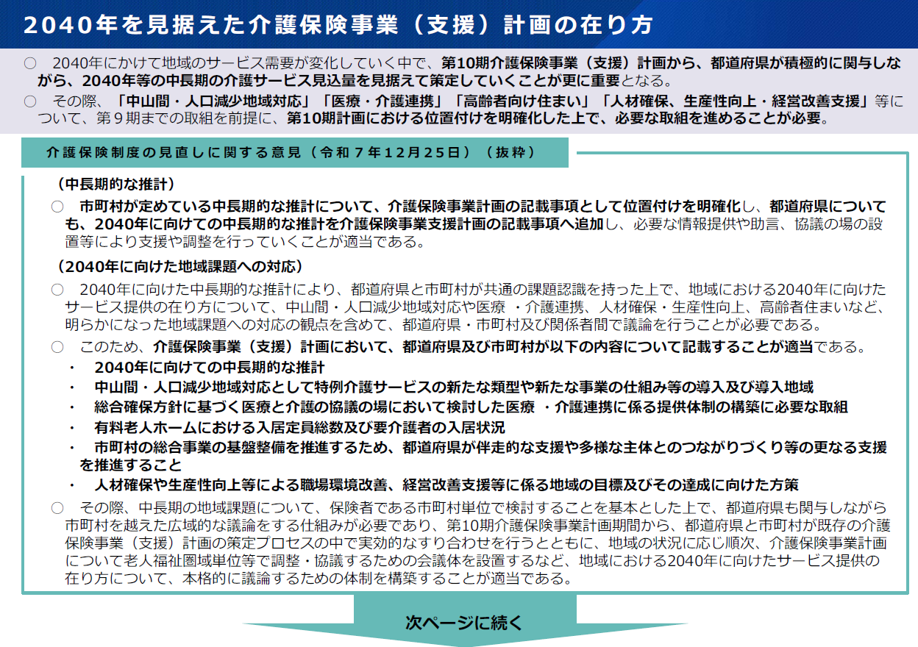
第10期吹田健やか年輪プランの基本方針について
基本指針について（厚生労働省より、一部抜粋）
9

Slide 10

第10期吹田健やか年輪プランの基本方針について
基本指針について（厚生労働省より、一部抜粋）
Point 高齢者人口のピークは？
全国 2040年
吹田市 2050年
10年遅くなる予想！
10

Slide 11
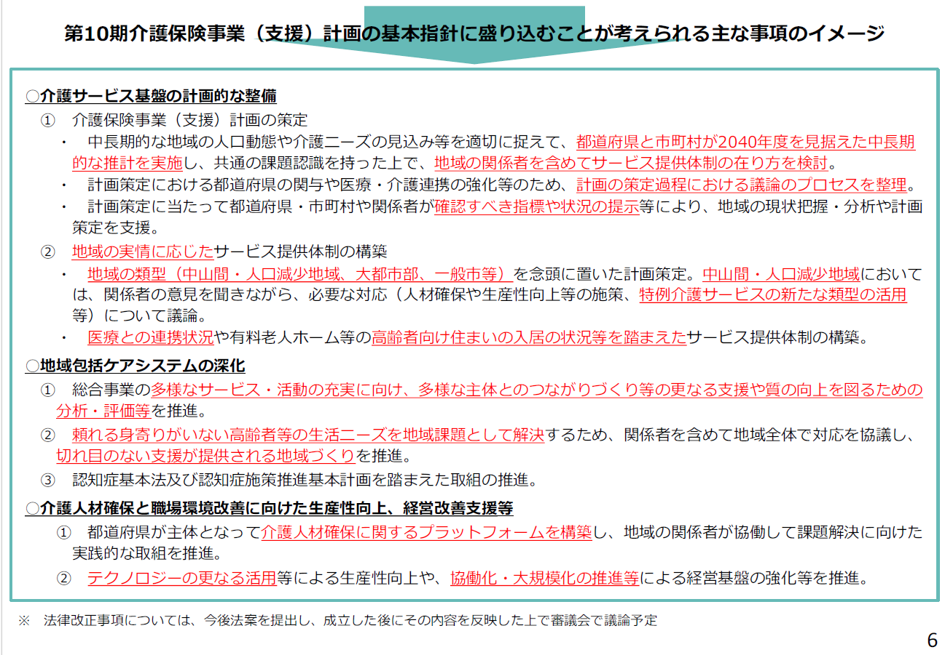
第10期吹田健やか年輪プランの基本方針について
基本指針について（厚生労働省より、一部抜粋）
11

Slide 12
第10期吹田健やか年輪プランの基本方針について
基本指針について（厚生労働省より、一部抜粋）
12

Slide 13
第10期吹田健やか年輪プランの基本方針について
基本指針について（厚生労働省より、一部抜粋）
13

Slide 14
第10期吹田健やか年輪プランの基本方針について
基本指針について（厚生労働省より、一部抜粋）
14

Slide 15
第10期吹田健やか年輪プランの基本方針について
基本指針について（厚生労働省より、一部抜粋）
15

Slide 16
第10期吹田健やか年輪プランの基本方針について
基本指針について（厚生労働省より、一部抜粋）
16

Slide 17
第10期吹田健やか年輪プランにおけるロジックモデル案
最終
アウトカム
――――― 基本目標・施策の方向 ―――――
――――――――――――――― 2050年の吹田市の姿 ―――――――――――――――
「身寄りのない高齢者に対する支援」の視点を盛り込む
基本目標１ 生きがいと健康づくり・介護予防の推進
初期アウトカム
中間アウトカム
身近な地域で共にいきいきと安心・安全に暮らせるまち
～ずっと吹田で、ずっと元気に～
１ 生きがいづくりの推進
（１）集いの場の充実
（２）学習・社会参加の推進
（３）地域活動参加への支援 など
★高齢者が生きがいを持って健康に暮らしています
★元気なうちから主体的・継続的に介護予防に取り組んでいる市民が増えています
○高齢者自身が主体的に生きがいづくりを行っています など
基本目標２ 地域における支援体制の充実
１ 地域包括支援センターの適切な運営と機能強化
（１）地域包括支援センターの適切な運営と機能強化
（２）相談窓口の周知・充実 など
○地域包括支援センターが、地域包括ケアシステムの中核的な機関としての機能を果たしています など
★地域包括支援センターが地域包括ケアシステムの中核機関としての機能を果たしています
★医療と介護が両方必要な状態になっても、最後まで自分らしい暮らしができています
「認知症基本計画」
の要素を盛り込む
基本目標３ 認知症施策の推進
１ 認知症についての啓発
（１）身近な場所での認知症の情報の周知
（２）認知症サポーターの養成 など
○身近なところで支援の情報を得ることができています など
★認知症に対する正しい理解が深まり、住み慣れた地域での暮らしを支えることができています
基本目標４ 生活支援・介護保険サービスの充実
１ 自立支援型ケアマネジメントの浸透・定着
（１）自立支援型ケアマネジメントの啓発
（２）自立支援型ケアマネジメントの事業者への浸透・定着
など
★介護が必要な状態になっても、必要なサービスを受けながら住み慣れた地域で暮らすことができています
○自立支援型ケアマネジメントの考え方が浸透・定着しています など
基本目標５ 安心・安全な暮らしの充実
１ 高齢者の住まいの安定確保に向けた支援
（１）住み慣れた家で暮らし続けるための支援の提供
（２）高齢者向け住まいの支援
（３）高齢者向け住まいの供給と質の確保・向上 など
○本人の希望や状況に応じた暮らしができています など
★本人の希望や状況に応じた暮らしができ、安心して暮らすことができています
17

Slide 18
案件（３）
高齢者等の生活と健康に関する調査報告

Slide 19
高齢者等の生活と健康に関する調査報告
01 調査概要
名称 | 高齢者等実態調査
 | 高齢者調査 | 要介護認定者調査
調査期間 | 令和８年２月11日から２月27日まで
対象 | 自立者・要支援者 （要介護認定者以外） | 要介護者（要介護認定者）
配布数 | 3,000件 | 2,000件
回収数 （回収率） | 2,131件（71.0％） | 1,063件（53.2％）
19

Slide 20
高齢者等の生活と健康に関する調査報告
高齢者等の生活と健康に関する調査報告
02 見えてきた課題
外出頻度は回復！
一方、趣味・生きがいがある方は減少傾向
認知症に対する施策の認知度の底上げを
カギとなるのは「自分ごと」化
望むサービスは「在宅福祉サービス」と「介護施設の整備」の２強
施設整備の今後は
1
２
３
20

Slide 21
高齢者等の生活と健康に関する調査報告
外出頻度は回復傾向
（単位：％）
平成28年度頃と
同等水準まで回復！
※自立の方、要支援者のみの設問
21

Slide 22
高齢者等の生活と健康に関する調査報告
一方、趣味・生きがいが「ある」人は減少…
■あり ■思いつかない ■不明・無回答
5.1ｐｔ
減
12.0ｐｔ
減
自立
要支援
2.4ｐｔ
減
2.4ｐｔ
減
22

Slide 23
高齢者等の生活と健康に関する調査報告
主な介護者は１位「子ども」２位「配偶者」、不安に思うことは別々
主な介護者が不安に感じる介護の内容
子ども
１位 | 認知症状への対応
２位 | 夜間の排泄
３位 | 外出の付き添い、送迎等
配偶者
１位 | 外出の付き添い、送迎等
２位 | 認知症状への対応
３位 | 食事の準備（調理等） 金銭管理や生活面に必要な諸手続き
子ども
配偶者
※複数回答可の設問
23

Slide 24
高齢者等の生活と健康に関する調査報告
相談窓口の認知度は前回調査より全階級で増加！
認知症の相談窓口を
■知っている
■知らない
■不明・無回答
しかも…
R4のTOPだった
要介護者の26.7％より、
全ての階級で認知度が
高くなっている！
24

Slide 25

高齢者等の生活と健康に関する調査報告
一方「新しい認知症観」の認知度は
「新しい認知症観」とは？
認知症の人を単に「支える対象」としてではなく、
独りの尊厳ある個人として捉え、
経験や能力を発揮しながら
共に支えあって生きることができる
という考え方です。
しかし、「知らない方」が70％以上
25

Slide 26
高齢者等の生活と健康に関する調査報告
第９期の基本目標の評価は・・・
■そうおもう、どちらかというとそう思う
■どちらかというとそう思わない、そう思わない
■分からない
■不明・無回答
26

Slide 27

高齢者等の生活と健康に関する調査報告
第９期の基本目標の評価は・・・
■そうおもう、どちらかというとそう思う
■どちらかというとそう思わない、そう思わない
■分からない
■不明・無回答
27

Slide 28
高齢者等の生活と健康に関する調査報告
第９期の基本目標の評価は・・・
「そう思わない」の回答も多いが、
「分からない」と答えた方が約半数
（どちらも、５つ中最多）
■そうおもう、どちらかというとそう思う
■どちらかというとそう思わない、そう思わない
■分からない
■不明・無回答
28

Slide 29

高齢者等の生活と健康に関する調査報告
基本目標３「認知症施策を推進しているまち」の特徴
自立の方で54.3％、要支援・要介護の方で44.7％が
「認知症施策を推進しているまち」かどうか「わからない」
ただし、要介護度が上がると「わからない」度合いは減少
「自分ごと」に近づくと
興味を持っていただけるか？
基本目標３は
「分からない」
と答えている人が多い
29

Slide 30
高齢者等の生活と健康に関する調査報告
望まれている高齢者保健福祉施策は
「特別養護老人ホームなどの介護保険施設の整備」と「在宅福祉サービス」の２強
※複数回答可の設問
自立者
１位 | 特別養護老人ホームなどの介護保険施設の整備
２位 | 在宅福祉サービス
３位 | 地域包括支援センターなど気軽に利用できる相談窓口の整備
要支援者
１位 | 特別養護老人ホームなどの介護保険施設の整備
２位 | 在宅福祉サービス
３位 | 地域包括支援センターなど気軽に利用できる相談窓口の整備
要介護者
１位 | 在宅福祉サービス
１位 | 特別養護老人ホームなどの介護保険施設の整備
３位 | 認知症の人やその家族、地域住民を支援する取組
30

Slide 31
高齢者等の生活と健康に関する調査報告
高齢者の人口推移
■65～74歳 ■75～84歳 ■85歳以上
75歳以上
51.9％
75歳以上
35.9％
65～74歳
64.1％
65～74歳
48.1％
※各年国勢調査より
31

Slide 32
高齢者等の生活と健康に関する調査報告
後期高齢者の医療費
■被保険者数（人） ■患者数（人）－患者１人当たりの医療費（円）
高齢化に伴い、医療ニーズは
高度化・重症化・高額化
施設整備など
最適な介護サービス基盤の
構築を目指す
※診療報酬・薬価等の改定率を含む
※大阪府後期高齢者医療広域連合「データヘルス計画に伴う分析事業結果」より
32

Slide 33
案件（4）
グループワーク

Slide 34
グループワーク
A班
Ｂ班
ファ
ファ
石倉 康次
新居延 高宏
岡橋 義弘
土井 留美
矢上 敬子
菊澤 薫
冨士野 香織
家保 美穂
津田 貞夫
志藤 修史
岡本 吉宏
佐中 義定
岩本 和宏
柴田 真也
正置 美貴
寺阪 健一
菅沼 一平
上條 美代子
ファ …ファシリテーター
34

Slide 35
案件（５）
その他

Slide 36
閉 会

